Slide 1
PROJET: BIOVIDEO
Classe: 1ASSP Domicile
La Biologie pour les Lycéens

Slide 2
CONSTAT:
Manque d’autonomie
Élèves passifs
Manque de travail personnel
Peu de travail maison
Travail inefficace
Absence de méthodologie
Attentistes
Mal organisés
Peu de révisions des cours
Méconnaissance de leurs capacités (mémoire…)
Incapacité à traiter et à restituer les informations
Mauvais résultats à l’épreuve E2
Epreuve ponctuelle écrite de 4h portant sur:
Biologie
Microbiologie
SMS
Techniques et technologies professionnelles
Nutrition et alimentation
Moyenne: 7/20

Slide 3
REMEDIATION:
Mise en place de fiches de révision
Variation des supports pédagogiques
Intervenants extérieurs
Contextualisation
Communication avec les familles

Slide 4
LE PROJET
Sciences étonnantes
E.penser
Mic-Maths

Slide 5
LA CHAINE BIOVIDEO
Chaîne YouTube éducative
Destinée aux lycéens
Consacrée à la Biologie
FAIRE PREUVE D’AUTONOMIE
ORGANISER LE TRAVAIL
REVISER LES COURS DE BIOLOGIE
COMPETENCES COMPLEMENTAIRES
Essentiellement liées aux TICE

Slide 6
CREATION:
Création d’un compte Gmail
Création d’un compte YouTube
Création d’une chaîne YouTube

Slide 7
IDENTITE: Une réflexion de groupe
Choix:
d’un nom
D’un logo
BioVideo

Slide 8
MISE EN ŒUVRE DU PROJET
Organisation du travail en 3 groupes
GROUPE REDACTION
Rédige les commentaires
Organise et vérifie le contenu scientifique
Précise le ton (jeu d’acteur)
Indique les illustration à créer et à insérer
Décide du séquençage de la vidéo
Création d’un outil au format Word
Cours de Biologie

Slide 9
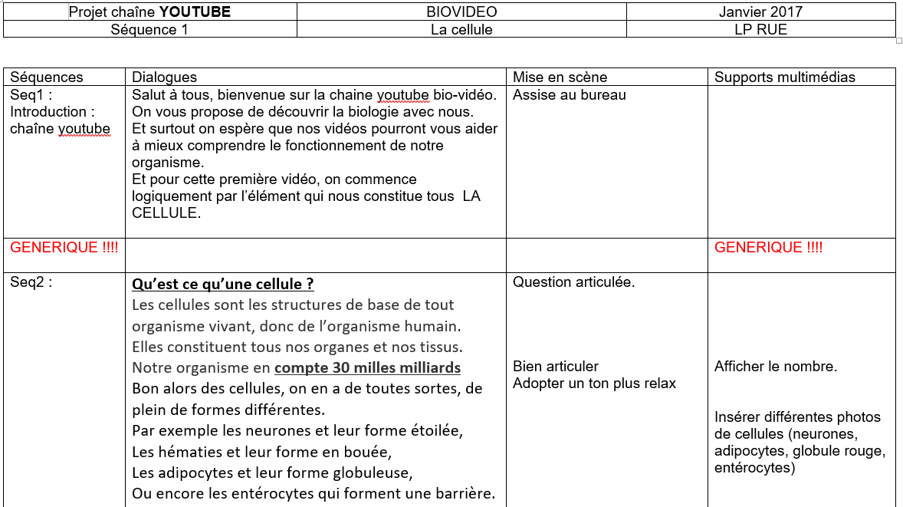

Slide 10
MISE EN ŒUVRE DU PROJET
Organisation du travail en 3 groupes
GROUPE REDACTION
GROUPE DE TOURNAGE
Rédige les commentaires
Organise et vérifie le contenu scientifique
Précise le ton (jeu d’acteur)
Indique les illustration à créer et à insérer
Décide du séquençage de la vidéo
GROUPE MULTIMEDIA
Recherche d’illustrations images/sons/vidéos
Création d’animations
Enregistrement sonore
Synchronisation
Enregistrement des sources
Montage
Mise en scène
Éclairage
Prise vidéo
Prise de son
Présentation

Slide 11
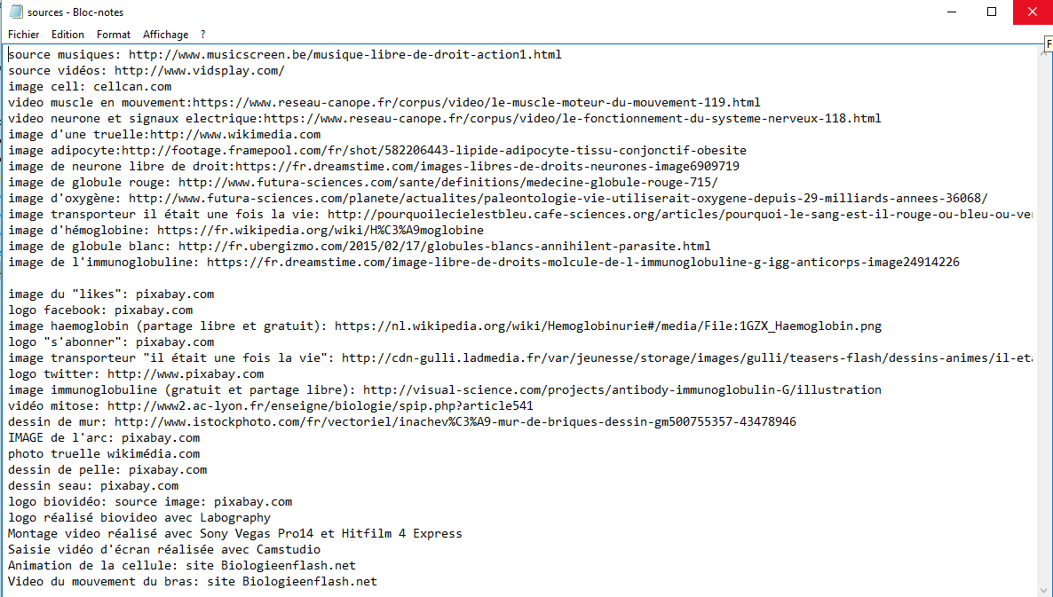
Droit à l’image
Droits d’auteurs
Propriété intellectuelle
Licences numériques et logiciels
Libre de droits
Libre de diffusion
Freeware/shareware
Libre de partage
Logiciels utilisables à des fins non commerciales
Logiciels Open Sources

